Slide 1
Compétences d’un développeur
Connaître les concepts de programmation.
Maîtriser l'un des langages de programmation : HTML , CSS, JAVASCRIPT
Maîtriser les outils de CMS (Content Management System), Framework et outils d’édition de code
Comprendre des contraintes du projet (délais, budget, attentes).
Solutionner les problèmes (origine, correctifs, mise en ligne des correctifs).
Se montrer créatif et imaginatif pour trouver de nouvelles solutions et innover.
Avoir une bonne culture générale informatique.
Maîtriser l’anglais un minimum (pour comprendre les différents langages de code comme le html par exemple).
S’autoformer.

Slide 2
Types de développeurs Web
Le développeur Front-End :
Il s'agit finalement des éléments du site que l'on voit à l'écran et avec lesquels on peut interagir. Ces éléments sont composés de HTML, CSS et de Javascript contrôlés par le navigateur web de l'utilisateur.
Le développeur Back-End :
C'est un peu comme la partie immergée de l'iceberg. Elle est invisible pour les visiteurs mais représente une grande partie du développement d'un projet web. Sans elle, le site web reste une coquille vide.
On peut décomposer le Back-End en trois parties essentielles :
- Un serveur (ou hébergement web)
- Une application (en l’occurrence le site web)
- Une base de données (ou l'on stocke les données de l'application)

Slide 3
Technologies utilisés par les développeurs Web
Les bases : HTML, CSS, HTTP
SCRIPT : JavaScript, API
Graphique : SGV, Photoshop, WebGL
Audio, Vidéo, Mutlimédia : technologies media Web, API de capture et de diffusion multimédia

Slide 4
Types d’applications Web
1. Application web statique :
La première chose à savoir sur ce type d’application est qu’elle contient peu d’informations et, en général, son contenu n’évolue pas ou très peu.
Le développement d’applications web se fait habituellement en HTML et CSS.
Exemple : GMD
2. Web application dynamique
Les applications web dynamiques sont plus complexes sur le plan technique. Elles utilisent des bases de données pour charger des informations PHP , MySQL, et le contenu est mis à jour à chaque fois que l’utilisateur se connecte à l’application.
Exemple : GITHUB, Facebook
3. Web application de type e-commerce :
Si l’application web est un e-commerce, son développement sera plus complexe, car elle doit permettre les paiements électroniques par carte de crédit, PayPal ou autre mode de paiement.
Exemple : JUMIA

Slide 5
4. Application web portail
Il s’agit d’une application dont la page d’accueil permet d’accéder aux différentes sections ou catégories. Son contenu peut être très varié : forums, chats, e-mail
5. Application web animée
La technologie FLASH est indispensable pour le développement d’applications web animées.
6. Application web de type « content manager »
Pour les applications web dont le contenu doit être souvent mis à jour, vous pouvez installer un système de gestion de contenu (Content Management System, CMS) à travers lequel l’administrateur aura la possibilité d’apporter des modifications.
Exemple : Blog « apprendre à coder »

Slide 6
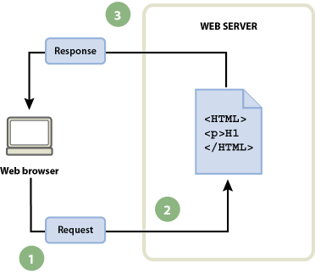
Exemple de site statique

Slide 7
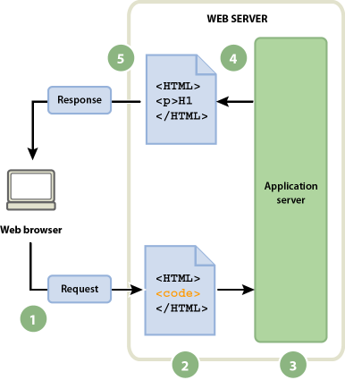
Exemple d’un site dynamique

Slide 8
Outils de développement Web
Outils de programmation web :
--Sublime text
--Eclispe
--Visual Studio
--NetBeans IDE
--Notepad++
--Dreamweaver

Slide 9
Outils de conception :
--ArgoUML
--Astah
Langages de programmation :
– PHP , JavaScript,
Serveur :
--apache

